Slide 1
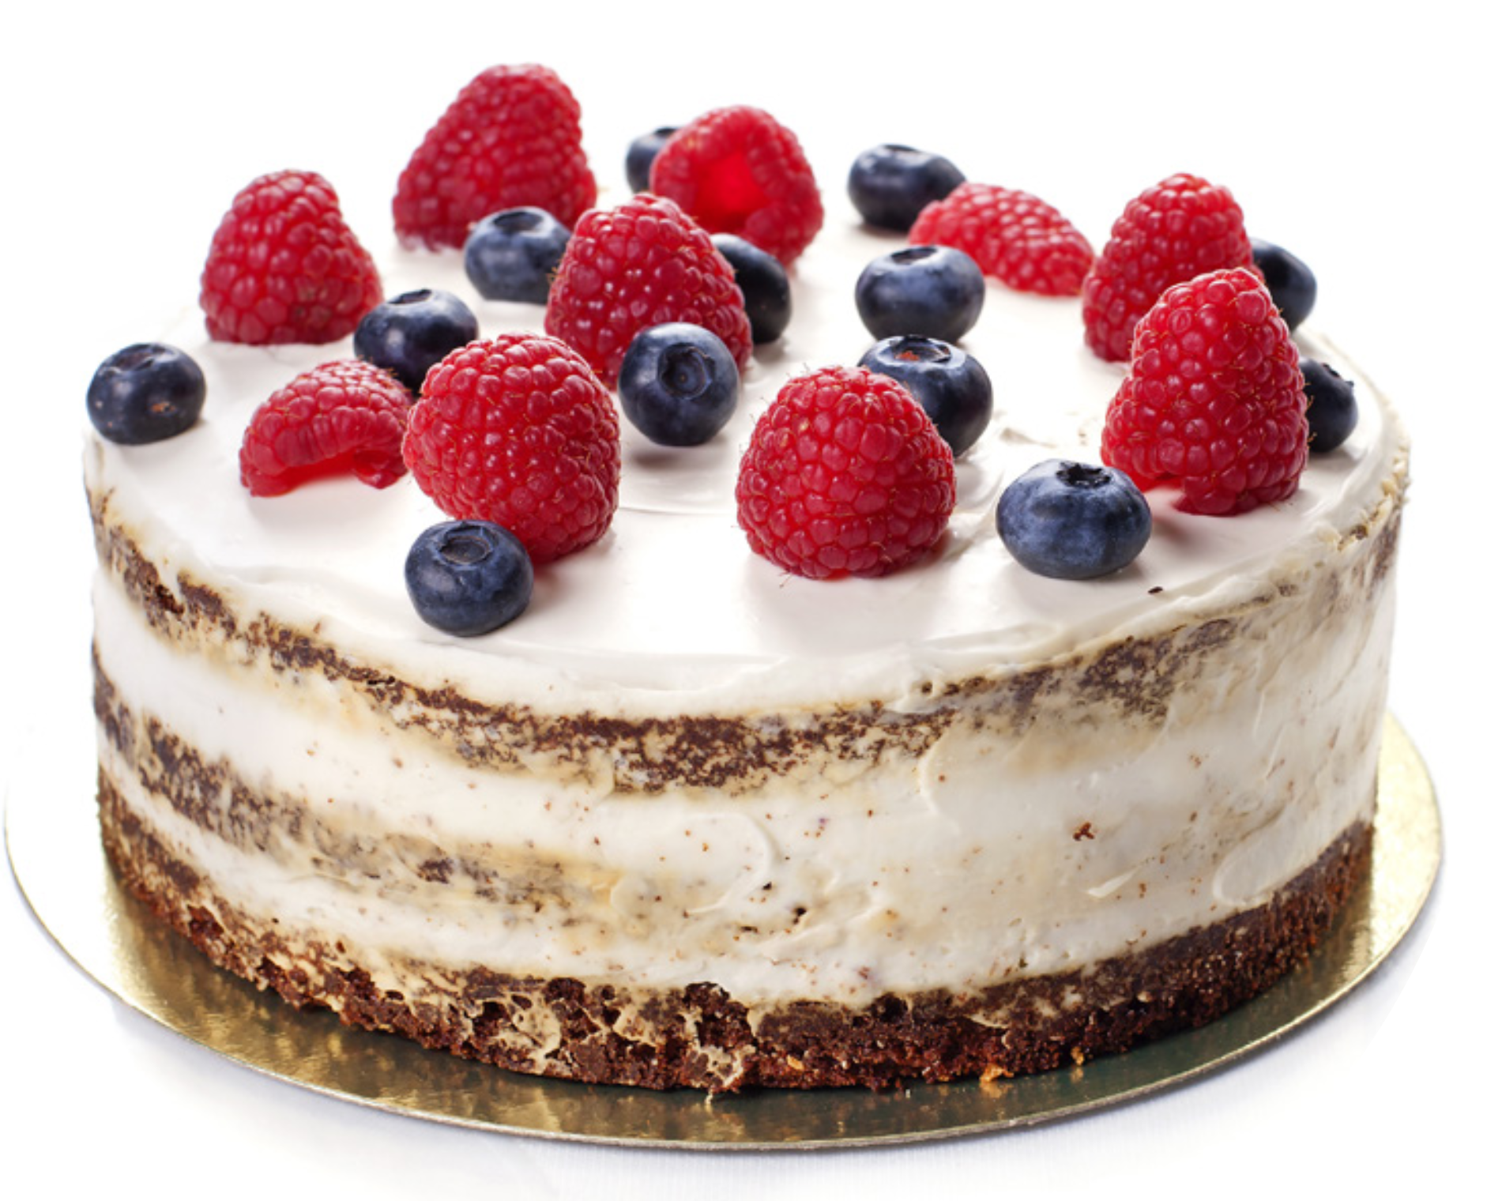

Slide 2
Samma födelsedag
Hur stor är sannolikheten att minst två elever i klassen fyller år på samma dag?
Vi börjar lite enklare genom att räkna ut sannolikheten att minst två personer i en grupp på fem (A–E) är födda på samma veckodag. Hur stor är sannolikheten
att B inte är född på samma veckodag som A?
att C inte är född på samma veckodag som A eller B?
att D inte är född på samma veckodag som A, B eller C?

Slide 3
Samma födelsedag
Det finns 7 veckodagar. Om A fyller år tex på en måndag är det 6/7 chans att B inte fyller år samma dag.
För C blir det sedan 5/7 chans att inte fylla år samma dag som A eller B.
För D blir det 4/7 chans att inte fylla år samma veckodag som A, B eller C.

Slide 4
Samma födelsedag
Nu gör vi det lite svårare:
a) Hur stor är sannolikheten att ingen av de fem personerna fyller år samma veckodag?
b) Hur stor är sannolikheten att minst 2 personer fyller år samma veckodag?

Slide 5
Samma födelsedag
Sannolikheten att ingen fyller år samma veckodag är
$\frac{6}{7}$ · $\frac{5}{7}$ · $\frac{4}{7}$ = $\frac{120}{343}$ = 0,349… ≈ 0,35 = 35 %
Sannolikheten att minst två personer fyller år samma veckodag blir då:
1 – 0,35 = 0,65 = 65 %

Slide 6
Samma födelsedag
Nu är det dags att återgå till det ursprungliga problemet:
Hur stor är sannolikheten att att minst 2 personer fyller år samma dag?
Vi tänker oss att det är 25 elever i klassen. Chansen att ingen fyller år samma dag blir då:
$\frac{364}{365}$ · $\frac{363}{365}$ · $\frac{362}{365}… …\frac{341}{365}$ ≈ 0,43 = 43 %
Chansen att minst två fyller år samma dag blir då:
1 – 0,43 = 0,57 = 57 %

